Slide 1
Semantisatieverhaal A:
Elk jaar doe ik met mijn kinderen mee aan een mudrun. Dat is een hardloopwedstrijd met modder. De bedoeling of dat wat je wilt bereiken is dat je zo vies mogelijk bij de finish komt. (klik op de link voor een 20 sec filmpje als je wil) Er wordt een parcours gebouwd ergens in de natuur. Meestal in een weiland. Je moet opletten voor leefgebieden. Het leefgebied is de plek waar mensen of dieren leven. Die wil je niet aantasten met een mudrun. We moeten zuinig zijn op de natuur en deze dus proberen niet aan te tasten of te beschadigen. Ladingen modder en honderden mensen die door een leefgebied rennen, vernielen natuurlijk de grond. Dan wordt de grond dus helemaal kapot gemaakt. Het parcours van een mudrun bestaat uit of is opgebouwd uit, heeft verschillende hindernissen waar je overheen moet. Zo zijn er hellingen en ook modderbaden. De helling is het stuk land dat schuin afloopt. Soms moet je op je buik onder netten door. Ze proberen om het parcours zo aantrekkelijk mogelijk te maken. Zo prettig mogelijk. Want dan willen veel mensen meedoen. Vorig jaar deden zo’n of ongeveer 10.000 mensen mee. De modder die op het parcours gespoten wordt, is eigenlijk kunstmodder. Kunst- betekent namaak-. Ze storten met vrachtwagens speciaal zand en spuiten daar dan water over heen zodat het modder wordt. De modder komt dus niet uit de natuur zelf. Je verbruikt veel energie tijdens zo’n parcours. Voordat je de mudrun gaat lopen, moet je dus goed eten! Wist je dat wij net als sommige andere dieren alleseters zijn? Een alleseter is het dier dat zowel planten als dieren eet. Je kunt dus uit veel dingen kiezen om te eten. Volgend jaar ga ik weer meedoen met de mudrun. Zouden jullie ook mee willen doen?
A
Notes:
Woordenoverzicht
zo’n: ongeveer
de alleseter: het dier dat zowel planten als dieren eet
bestaan uit: opgebouwd zijn uit, hebben
de helling: het stuk land dat schuin afloopt
aantrekkelijk: prettig
aantasten: beschadigen
het leefgebied: de plek waar mensen of dieren leven
vernielen: helemaal kapotmaken
kunst-: namaak-
de bedoeling: dat wat je wilt bereiken

Slide 2
Gerarda Das
Marjan ter Harmsel
Mandy Routledge
Francis Vrielink
Week 13 – 28 maart 2023
Niveau A

Slide 3
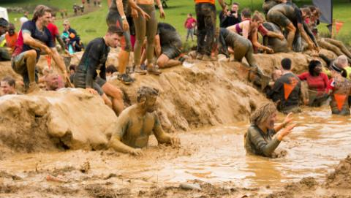
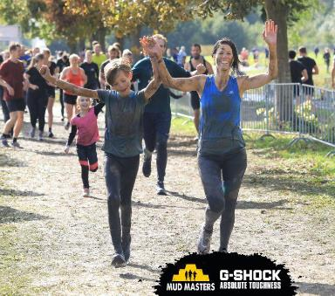
de bedoeling
https://mudmasters.nl/wp-content/uploads/2022/05/Homepage-video-2022-NL-en-COM-1.mp4

Slide 4
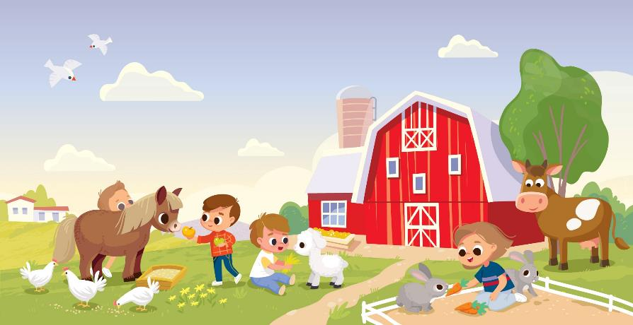
het leefgebied

Slide 5
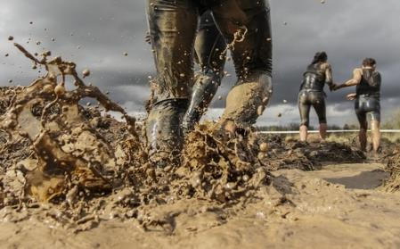
aantasten

Slide 6
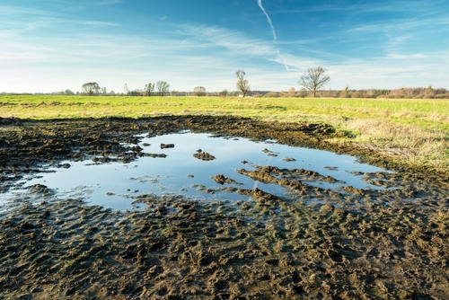
vernielen

Slide 7
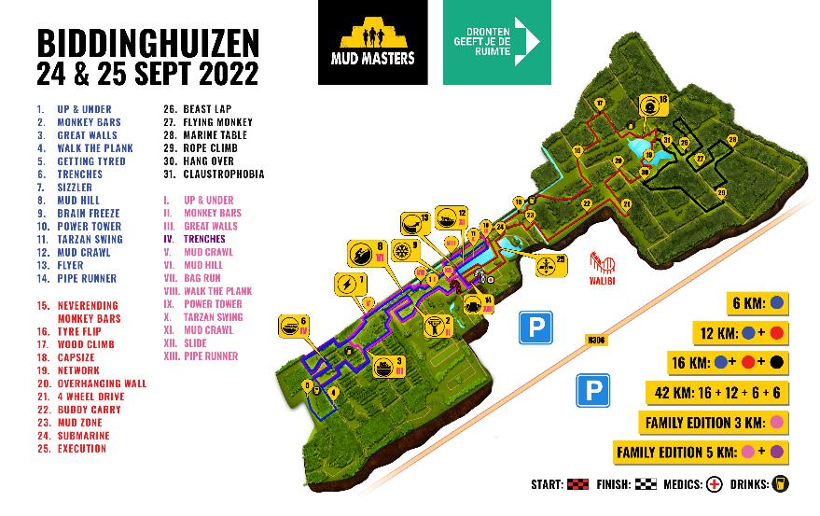
bestaan uit
https://mudmasters.com/wp-content/uploads/2021/08/Parcoursplattegrond-Biddinghuizen-2022-website-1.jpg?_gl=1*w8x8ie*_ga*OTYwMDA3NTc2LjE2Nzk5ODg3OTg.*_ga_6ZCTR74TX6*MTY3OTk4ODc5Ny4xLjEuMTY3OTk5MTA5Ni4wLjAuMA..

Slide 8
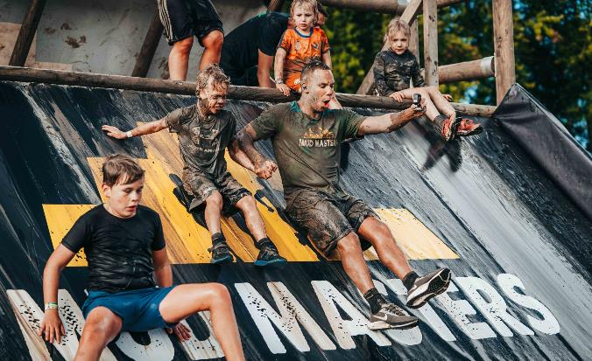
de helling
https://www.facebook.com/photo/?fbid=5721892724534146&set=a.5721894884533930

Slide 9
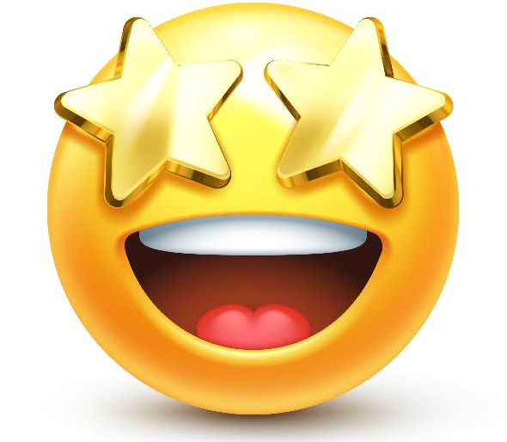
aantrekkelijk

Slide 10
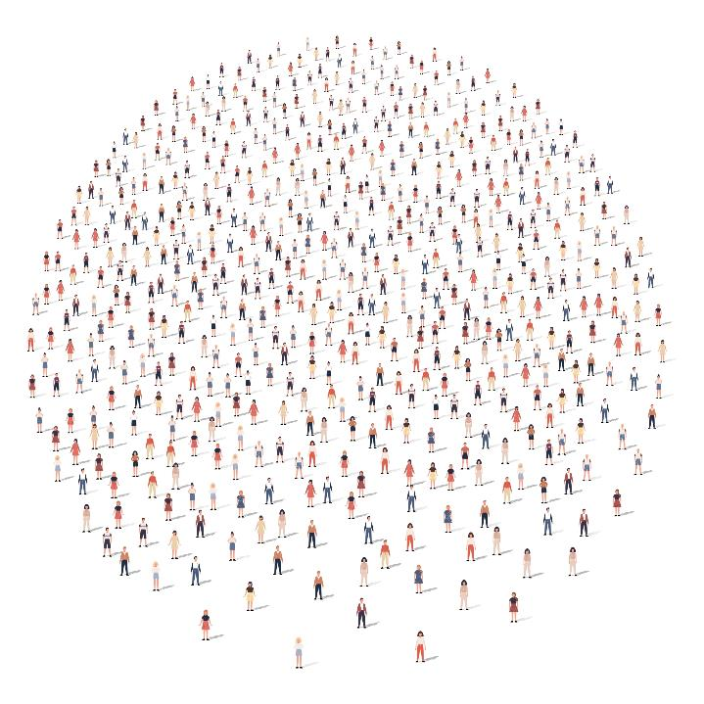
zo’n

Slide 11
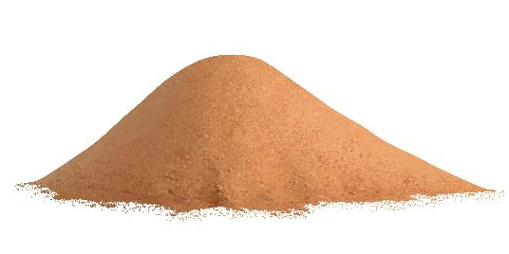
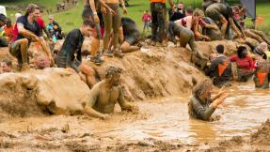
kunst-

Slide 12
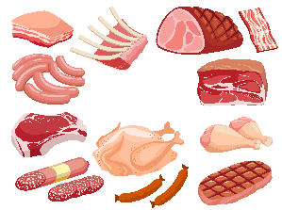
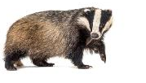
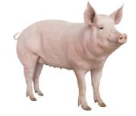
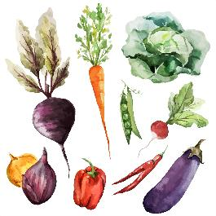
de alleseter

Slide 13
Op de woordmuur:

Slide 14
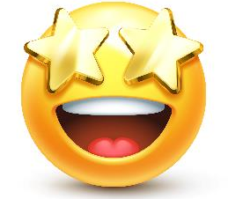
aantrekkelijk
onaantrekkelijk
= prettig
Ik vond het parcours er aantrekkelijk uit zien!
= niet prettig
Mijn dochter wilde niet mee doen. Zij vond al die modder echt onaantrekkelijk.

Slide 15
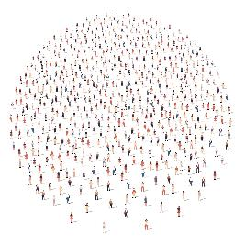
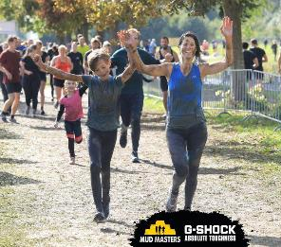
zo’n
exact
= ongeveer
Er waren zo’n 10.000 mensen die meededen.
= precies
Zij deden met exact 2 mensen mee.

Slide 16
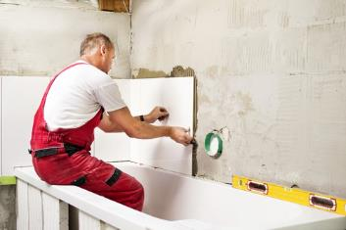
vernielen
opknappen
= helemaal kapotmaken
Het leefgebied is vernield door alle mensen die meededen.
= weer in orde maken als het oud of kapot is
Hier wordt een badkamer opgeknapt.

Slide 17
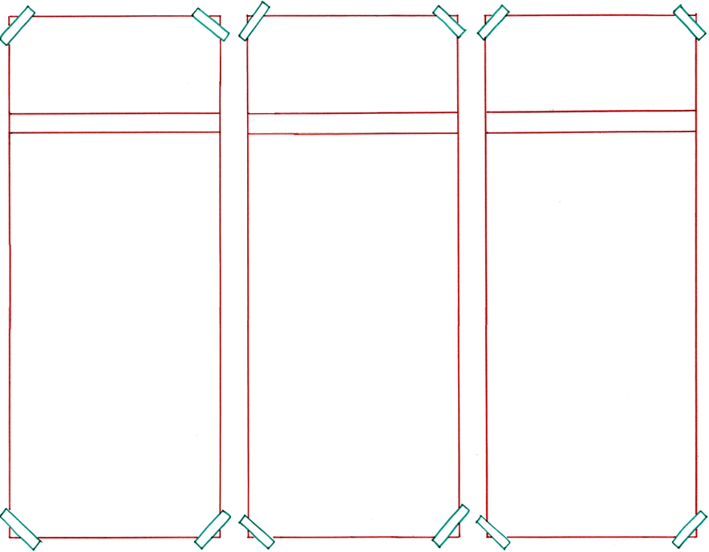
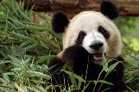
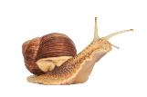
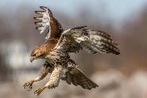
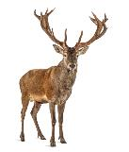
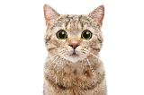
de
de
de
alleseter
planteneter
vleeseter
= het dier dat zowel planten als dieren eet
= het dier dat alleen planten eet
= het dier dat alleen vlees eet

Slide 18
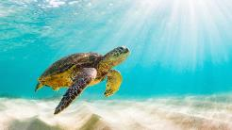
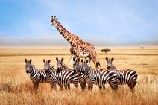
het leefgebied
= de plek waar dieren of mensen leven
de kinder-boerderij
de zee
de savanne

Slide 19
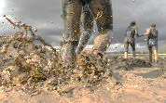
Door de mudrun wordt de natuur aangetast.
herstellen
= weer goed maken
aantasten
= beschadigen

Slide 20
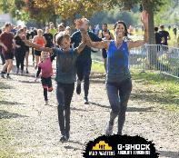
Bij een mudrun is het de bedoeling dat je vies van de modder bij de finish komt.
de bedoeling
= dat wat je wilt bereiken
vies over de finish gaan
rennen door de modder

Slide 21
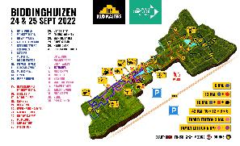
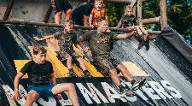
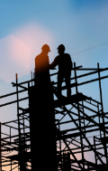
het parcours
https://mudmasters.com/wp-content/uploads/2021/08/Parcoursplattegrond-Biddinghuizen-2022-website-1.jpg?_gl=1*w8x8ie*_ga*OTYwMDA3NTc2LjE2Nzk5ODg3OTg.*_ga_6ZCTR74TX6*MTY3OTk4ODc5Ny4xLjEuMTY3OTk5MTA5Ni4wLjAuMA..
bestaan uit
= opgebouwd zijn uit, hebben
het opbouwen
https://www.facebook.com/photo/?fbid=5721892724534146&set=a.5721894884533930
het onderdeel

Slide 22
kunst- = namaak-
De modder is eigenlijk kunstmodder. Het komt niet uit de natuur.

Slide 23
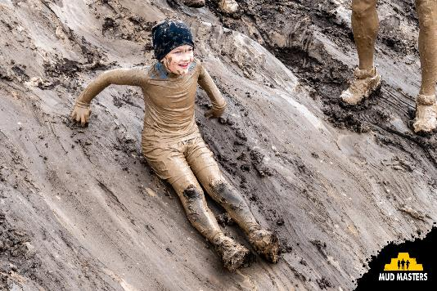
de helling = het stuk land dat schuin afloopt
Je glijdt ook van modderige hellingen af.
https://www.facebook.com/mudmastersnl/photos/pb.100064495368222.-2207520000./5679689405421145/?type=3

